Slide 1


Slide 2


Slide 4




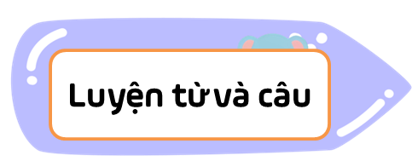






Slide 5



Slide 6
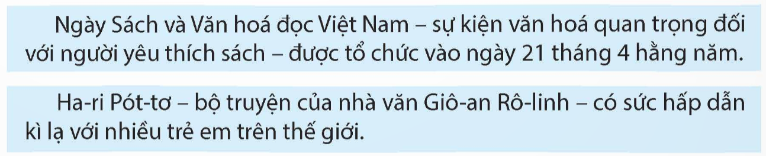
1. Dấu gạch ngang trong các câu dưới đây được dùng để làm gì?

Slide 7
Ngày Sách và Văn hóa đọc Việt Nam được tổ chức vào ngày 21 tháng 4 hàng năm.
sự kiện văn hóa quan trọng đối
với người yêu thích sách

Slide 8
Ha-ri Pót -tơ có sức hấp dẫn kì lạ với nhiều trẻ em trên thế giới..
bộ truyện của nhà văn Giô-an Rô-linh

Slide 9

1. Dấu gạch ngang trong các câu dưới đây được dùng để làm gì?
A. Đánh dấu lời nói trực tiếp của nhân vật.
B. Đánh dấu các ý liệt kê.
C. Nối các từ ngữ trong một liên danh.
D. Đánh dấu bộ phận chú thích, giải thích.

Slide 10
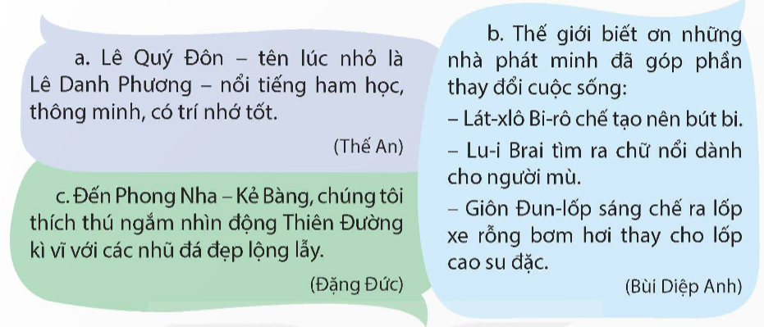
2. Nêu đặc điểm về vị trí và công dụng của dấu gạch ngang trong mỗi trường hợp dưới đây:

Slide 11
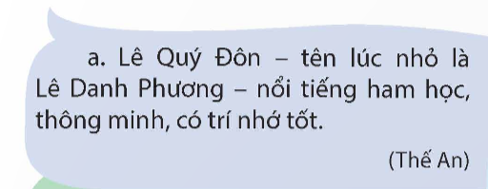
Dấu gạch ngang đứng ở giữa câu, dùng để đánh dấu bộ phận chú thích, giải thích trong câu

Slide 12
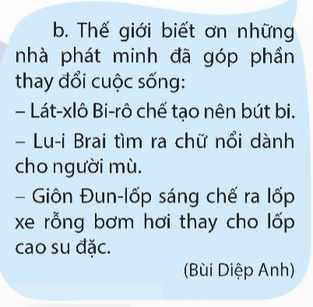
Dấu gạch ngang đánh dấu các ý liệt kê và đứng ở đầu mỗi ý liệt kê.

Slide 13
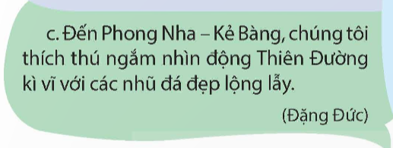
Dấu gạch ngang nối các từ ngữ trong một liên danh và đứng ở giữa các từ ngữ.

Slide 14
Trong khu rừng, Rùa đang tập chạy. Thỏ thấy thế liền mỉa mai:
- Rùa đấy ư ? Ngươi mà cũng tập chạy à ?
Rùa giận Thỏ lắm nhưng thản nhiên đáp rằng:
- Anh đừng giễu tôi! Anh với tôi thử chạy thi xem ai hơn.
Dấu gạch ngang đánh dấu lời nói trực tiếp của nhân vật và đứng ở đầu câu.

Slide 15







Ngoài việc dùng để đánh dấu lời nói trực tiếp của nhân vật, đánh dấu các ý liệt kê, nối các từ ngữ trong một liên danh, dấu gạch ngang có thể được đặt ở giữa câu để đánh dấu bộ phận chú thích, giải thích trong câu.

Slide 16
Luyện tập

Slide 17

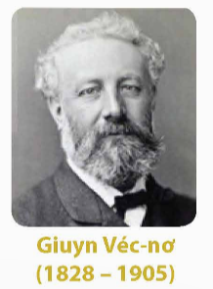
3. Dấu gạch ngang trong câu nào dưới đây dùng để đánh dấu bộ phận chú thích, giải thích?
(1) Giuyn Véc-nơ – một trong những người được gọi là “cha đẻ của khoa học viễn tưởng” – rất thích du lịch tới các miền xa xôi. (2) Năm mười một tuổi, cậu định đi theo một chiếc thuyền Ấn Độ – chiếc thuyền mà cậu hi vọng sẽ căng buồm đi khắp đó đây. (3) Khi cha phản đối, cậu đã hứa:
– Từ nay, con chỉ du lịch trong tưởng tượng thôi.
(4) Nhờ những chuyến “du lịch” đó, Giuyn Véc-nơ đã viết nên nhiều truyện khoa học viễn tưởng:
– Hai vạn dặm dưới biển,
– Vòng quanh thế giới trong 80 ngày....
(Theo Bảo Ngọc)

Slide 18
(1) Giuyn Véc-nơ – một trong những người được gọi là “cha đẻ của khoa học viễn tưởng” – rất thích du lịch tới các miền xa xôi.
Dấu gạch ngang dùng để đánh dấu bộ phận chú thích, giải thích
(2) Năm mười một tuổi, cậu định đi theo một chiếc thuyền Ấn Độ – chiếc thuyền mà cậu hi vọng sẽ căng buồm đi khắp đó đây.
Dấu gạch ngang dùng để đánh dấu bộ phận chú thích, giải thích

Slide 19
(3) Khi cha phản đối, cậu đã hứa:
– Từ nay, con chỉ du lịch trong tưởng tượng thôi.
Đánh dấu lời nói trực tiếp
(4) Nhờ những chuyến “du lịch” đó, Giuyn Véc-nơ đã viết nên nhiều truyện khoa học viễn tưởng:
– Hai vạn dặm dưới biển,
– Vòng quanh thế giới trong 80 ngày....
Đánh dấu ý liệt kê

Slide 20
4. Viết 2 – 3 câu về một danh nhân, trong đó có dùng dấu gạch ngang để đánh dấu bộ phận chú thích, giải thích.
Một lần, Pa-xcan đi về khuya, thấy bố – một viên chức tài chính – vẫn cặm cụi ngồi kiểm tra sổ sách.

Slide 21


Slide 22


Dấu gạch ngang trong câu sau có tác dụng gì?
Bác nông dân đáp:
- Trí khôn tôi để ở nhà.
HẾT GIỜ
A. Đánh dấu lời nói trực tiếp của nhân vật
B. Đánh dấu phần chú thích
C. Đánh dấu các ý trong đoạn liệt kê
Notes:
Trả lời xong click vào mũi tên để trở về slide trước

Slide 23

Dấu gạch ngang trong câu sau có tác dụng gì?
Lớp trưởng phân công:
- Tổ 1 lau cửa kính.
- Tổ 2 quét lớp
- Tổ 3 kê lại bàn ghế.
HẾT GIỜ
A. Đánh dấu lời nói trực tiếp của nhân vật
B. Đánh dấu phần chú thích
C. Dùng để đánh dấu các ý trong một đoạn liệt kê
Notes:
Trả lời xong click vào mũi tên để trở về slide trước

Slide 24
HẾT GIỜ
Dấu gạch ngang trong câu có tác dụng gì?
Sài Gòn – Gia Định được đổi tên là thành phố Hồ Chí Minh
A. Đánh dấu lời nói trực tiếp của nhân vật
B. Nối các từ ngữ trong một liên danh
C. Dùng để đánh dấu các ý trong một đoạn liệt kê
Notes:
Trả lời xong click vào mũi tên để trở về slide trước

Slide 25
Tác dụng của dấu gạch ngang
HẾT GIỜ
A. Dùng để đánh dấu các ý trong một đoạn liệt kê
B. Nối các từ ngữ trong một liên danh
C. Đánh dấu lời nói trực tiếp của nhân vật
D. Đánh dấu bộ phận chú thích, giải thích.
E. Tất cả các ý trên.

Slide 26

CẢM ƠN QUÝ THẦY CÔ
VÀ CÁC EM HỌC SINH
CHÚC QUÝ THẦY CÔ
VÀ CÁC EM SỨC KHOẺ, HẠNH PHÚC

